Slide 1
Linux-0.11 可视化
姓名：陆宇霄
学号：201600301264
同组：张童 张延辞

Slide 2
最适合设计师的编程软件
——Processing

Slide 3
Processing
目前来说，processing是对设计师最友好的编程软件。如果你是设计师，Processing能用最简单的方式，最鲜活的视觉形式让你的想法通过编程实现，其功能强大，简单易学，插件很多，扩展性高，近期在编程语言排行榜的位置越来越靠前。
Processing简介：诞生于美国麻省理工学员媒体实验室，有旗下美学与运算小组成员的Ben Fry和 Casey Resa 创作完成
Processing特点：直观/易上手/开源/功能强大

Slide 4
Processing能干个啥

Slide 5
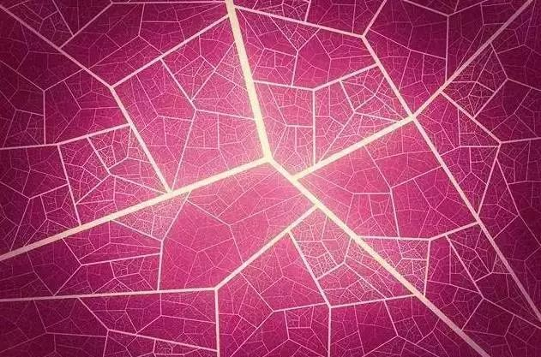

画图

Slide 6
如果你想要实现你脑海中天马行空的创意，如果现有的工具满足不了你，也许接触下Processing会有新的发现。就比如，如果你想记录你看到的风景，你可以选择去学画画，也可以选择学摄影。如果你想画出各种奇特的图案，你可以选择用笔和纸，也可以选择用编程软件。摄影永远不能完全代替绘画，编程也是，但是它们都是帮助想法突破现状束缚的工具。

Slide 7
我用Processing干了个啥

Slide 8
由于我选择的进城创建可和删除是两个动态的过程，因此用动画方式来展现更为合适，但是画画一直不是我的长处，processing这种可以通过编程来实现动画的工具受到了我的青睐。我正是用了processing制作了一段动画，通过代码的方式，很方便的可以跟组内其他两人的动画有机的融合在一起

Slide 9
